Slide 1
ОАО «Научно-исследовательский институт автомобильного транспорта»
Особенности цифровизации агломерационных (городских) транспортных систем
Блудян Н.О., доктор технических наук, профессор
Научный руководитель ОАО «НИИАТ»
Директор Ассоциации «ТАМА»
Москва 2024 г.

Slide 2
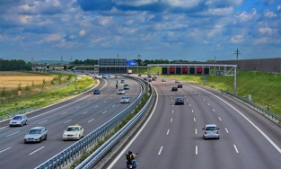
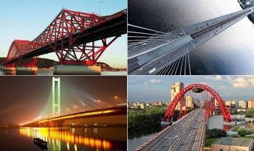
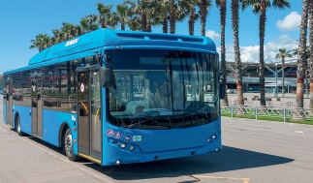
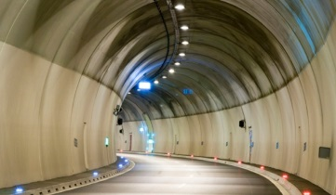
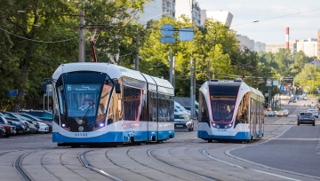
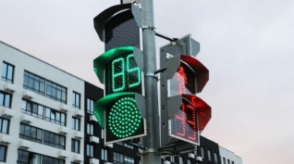
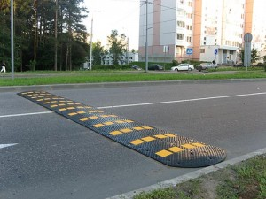
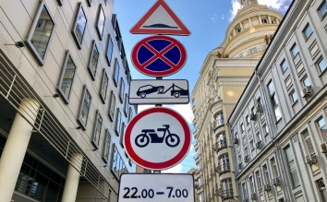
ПОДСИСТЕМЫ АГЛОМЕРАЦИОННОЙ ПАССАЖИРСКОЙ МОБИЛЬНОСТИ
ОАО «Научно-исследовательский институт автомобильного транспорта»
Инфраструктура
Транспортные средства
Организация и управление перевозками
Регулирование движения

Slide 3
ИНТЕЛЛЕКТУАЛИЗАЦИЯ ПОДСИСТЕМ. ПРАВИЛА. СТАНДАРТЫ. НОРМАТИВЫ
ОАО «Научно-исследовательский институт автомобильного транспорта»
№ | ПОДСИСТЕМЫ | ГОЛОВНЫЕ ЦЕНТРЫ КОМПЕТЕНЦИЙ
1 | ОРГАНИЗАЦИЯ И УПРАВЛЕНИЕ ПЕРЕВОЗКАМИ | ЦЕНТРЫ ОТСУТСТВУЮТ НЕТ ЕДИНОЙ КОНЦЕПЦИИ АССОЦИАЦИЯ «ЦТиЛ» РАБОЧАЯ ГРУППА
2 | ИНФРАСТРУКТУРА | ИТС, ФАУ «РОСДОРНИИ», АССОЦИАЦИЯ «ЦИФРОВАЯ ЭРА ТРАНСПОРТА»
3 | РЕГУЛИРОВАНИЕ ДВИЖЕНИЯ | ИТС, ФАУ «РОСДОРНИИ», АССОЦИАЦИЯ «ЦИФРОВАЯ ЭРА ТРАНСПОРТА»
4 | ТРАНСПОРТНЫЕ СРЕДСТВА | ИТС, ЗАВОДЫ-ИЗГОТОВИТЕЛИ, НТИ «Автонет», АО «ТМХ», АО «СИНАРА», ФГУП «НАМИ», ЯНДЕКС И ДР.

Slide 4
ОАО «Научно-исследовательский институт автомобильного транспорта»
ИНТЕЛЛЕКТУАЛИЗАЦИЯ ПРОЦЕССА
ПЕРЕВОЗОК. СИСТЕМНЫЙ ПОДХОД
Тактика действий | Стратегия действий
1. Проведение обсуждения инициативы ОАО «НИИАТ» по участию в НИР в рамках нацпроекта «БКД». | 1. Вхождение в состав рабочей группы Нацпроекта «Транспорт»
2. Организация взаимодействия с центрами компетенций и исполнителями проектов (Группа «Мовиста», ДАТАПАКС, Ассоциации «Цифровой транспорт и логистика» и «Цифровая эра транспорта», ГКУ «ЦОДД» г. Москвы и др. | 2. Инициативы по включению в Нацпроект «Транспорт» раздела «Общественный транспорт»
3. Формирование актуальных задач и НИР «Узких мест» (ГИС ЭПД, НЦТЛП, ФГИС «Такси» и др.) | 3. Инициирование Госзаказа ОАО «НИИАТ» НИР по разделу «Общественный транспорт»
 | 4. Обсуждение комплексных предложений НИР ОАО «НИИАТ»

Slide 5
ОАО «Научно-исследовательский институт автомобильного транспорта»
Спасибо за внимание!
125480, г. Москва
ул. Героев Панфиловцев, д. 24
bludyan@niiat.ru
+ 7 (495) 496-55-23

